Slide 1
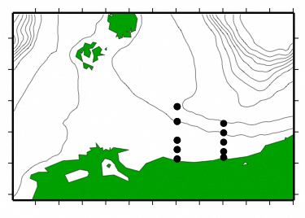
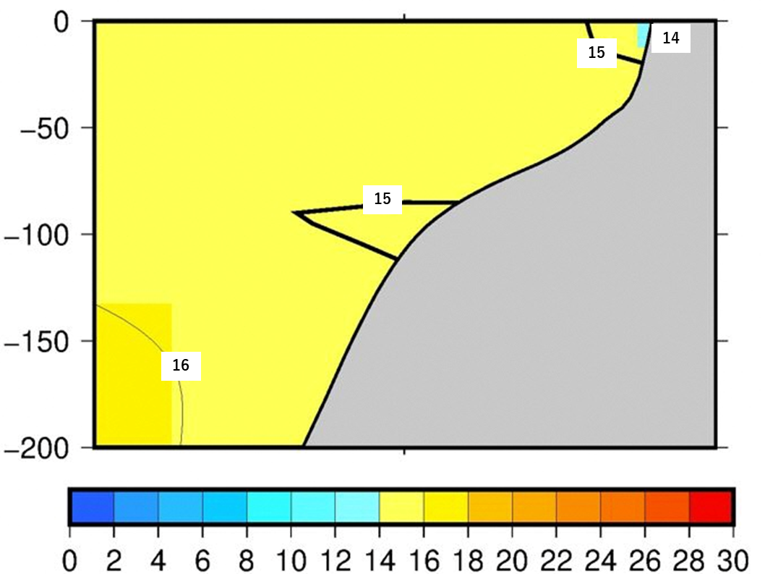
２０２６年１月９日鳥取県栽培漁業センター
２０２６年１月海洋観測結果について
１月７日に栽培漁業センターの調査船「おしどり」により海洋観測を以下の表1、図1の調査点で行いました。調査結果については、当センターホームページ（https://www.pref.tottori.lg.jp/dd.aspx?menuid=201810）と沿海漁協にはファクシミリで通知します。
表1 観測定点
荒天のため未実施
36°
赤碕
ライン
長尾鼻
ライン
ST-5
35°
40’
ST-4
ST-6
ST-3
ST-7
荒天のため未実施
ST-8
ST-2
ST-9
ST-1
ST-10
35°
20’
133°
134°
図１ 観測定点
【鉛直分布図】
赤碕ライン、長尾鼻ラインSt.6は荒天のため実施していません。
長尾鼻ラインは表層から水深100mまで14～15℃台でした。
長尾鼻ライン
図２ 鉛直分布図（海水温の単位：℃）

Slide 2
【水深帯別の比較】
長尾鼻の表層から水深50ｍまでの水温は前月より、3.4～4.0℃低くなっていました（表２）。これは１２月の平均気温は平年より５.0℃前後高いものの、11月から3.1～5.1℃と急激に低下したことによると考えられます（表３）。
また表層から水深50ｍまでの水温差は1.0℃以下と小さく、冬期の季節風による鉛直混合が進んでいると考えられます（図２）。
表２ 長尾鼻ラインの１２月と翌１月の平均水温
（℃）
表3 鳥取県の2025年12月の各旬の平均気温
（℃）
※平年値は1991～2020年の値から算出
(気象庁HPより)
参考
気象庁.“過去の気象データ検索”.気象庁.
https://www.data.jma.go.jp/stats/etrn/view/nml_sfc_10d.php?prec_no=69&block_no=47744&year=&month=&day=&view=p1
,(参照2025-08-12)

